Slide 1
参考E-R图
品牌
真实姓名
用户编号
订单编号
订单金额
商品编号
商品名称
昵称
时间
订单
数量
商品
产地
用户
n
m
邮箱
1
状态
配送
m
拥有
存放
n
数量
手机
n
k
n
1
指定
地址
收货地址
仓库
收货人
收货地址ID
仓库编号
地址
仓库名称

Slide 2
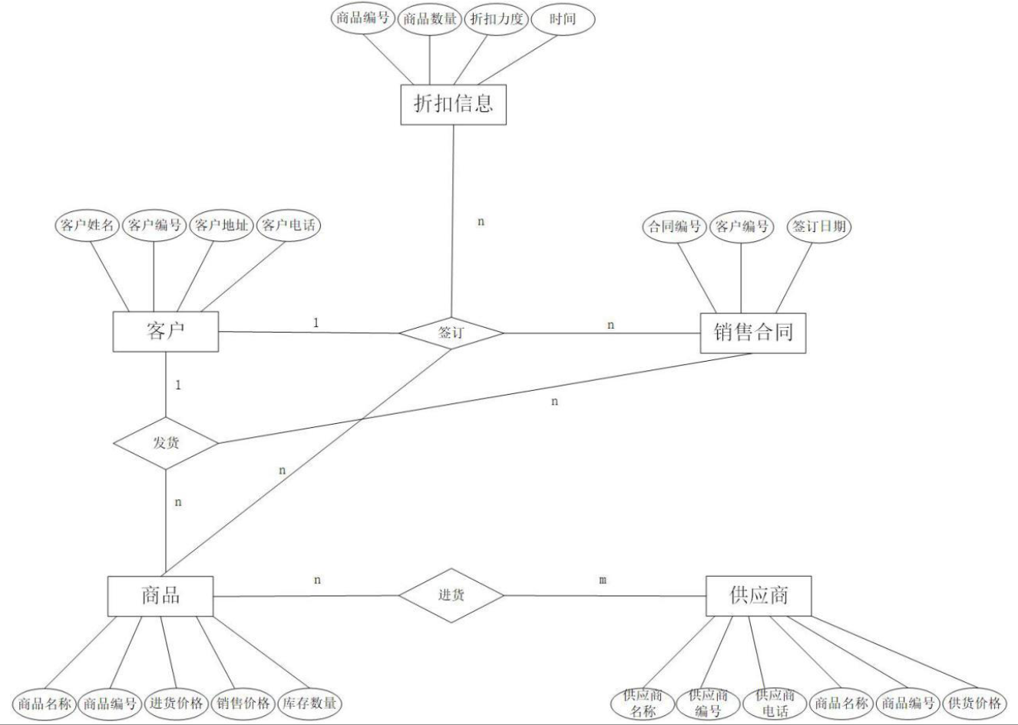
同学们的E-R图
没有标识主键(下划线)

Slide 3
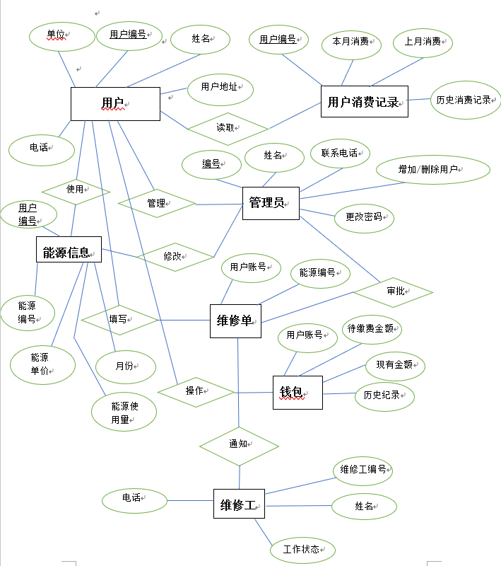
同学们的E-R图
联系没有标识1还是多——与菱形的连线光秃秃的

Slide 4
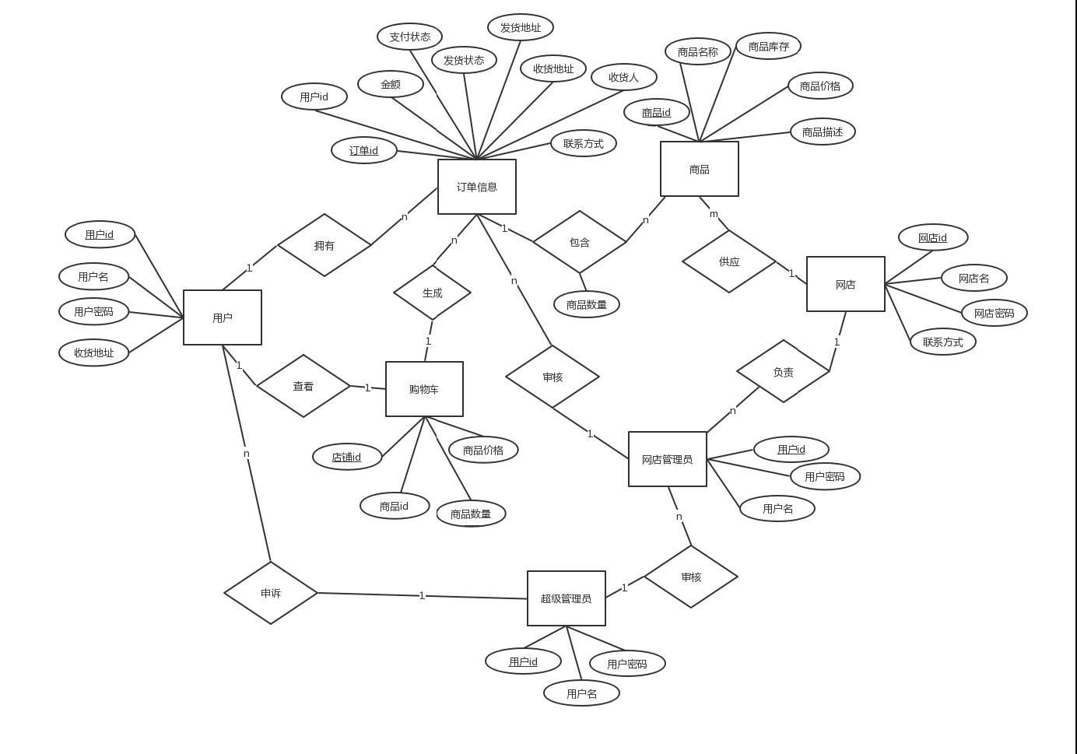
同学们的E-R图
标注时，最好不要“割断”直线。这点在画数据流图时也是一样的。

Slide 5
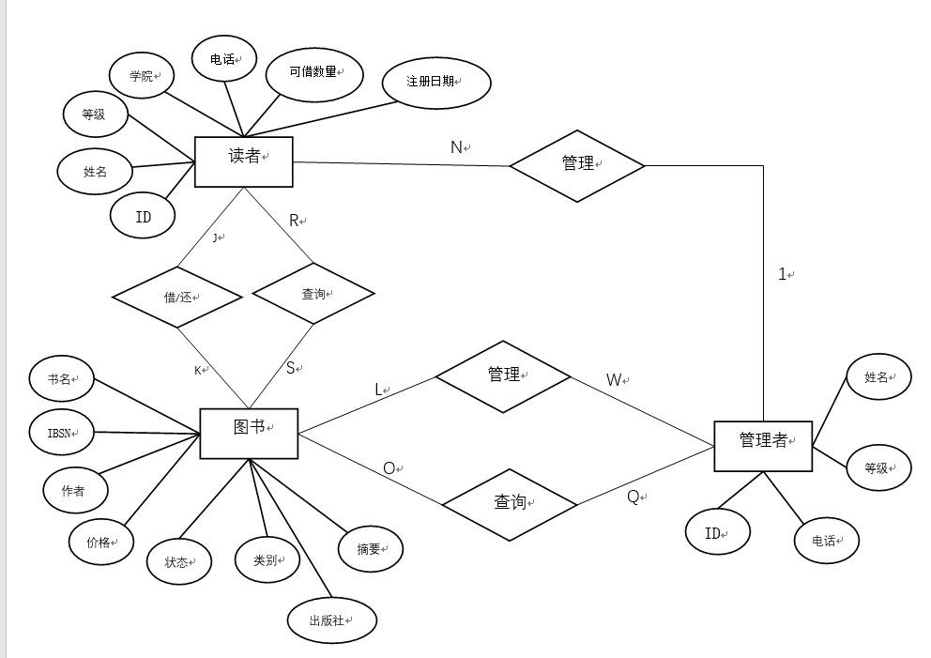
同学们的E-R图
表示多对多联系时，字母使用方法不当
另外的菱形/联系，仍然可以重复使用m,n,l…。只要在同个联系内的字母不重复就可以
以一个菱形/联系为中心（例如“管理”），数数它有几条连线？如果是多，依次表上m, n, l, …

Slide 6
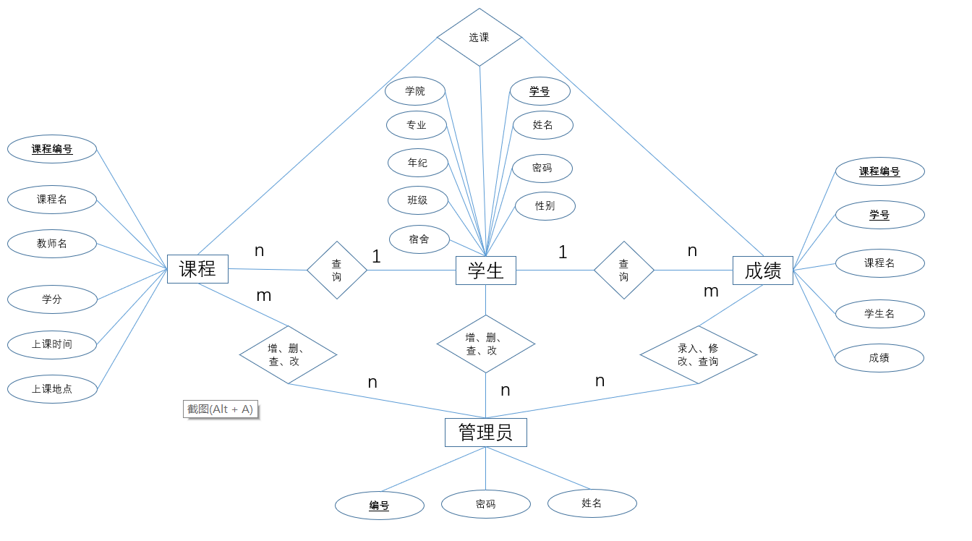
最严重的的问题是…
一些计算机操作的信息，例如“查询”、“修改”等等，都不用也不应该永久化保存到数据库里，同样也不该出现在E-R图里

Slide 7
最严重的的问题是…
一些计算机操作的信息，例如“查询”、“修改”等等，都不用也不应该永久化保存到数据库里，同样也不该出现在E-R图里

Slide 8
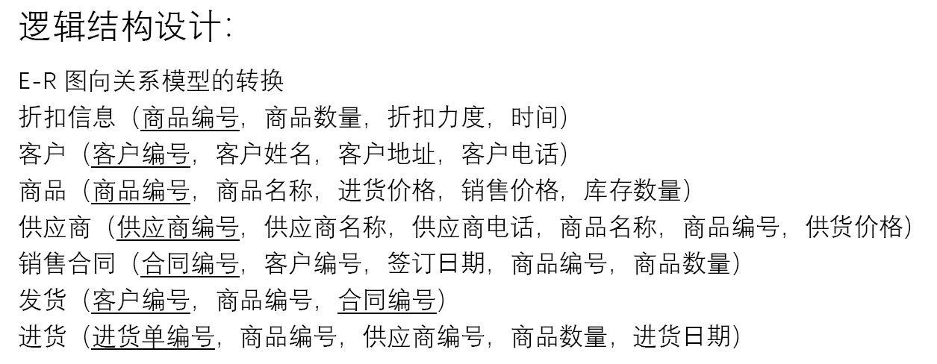
同学们的关系模式
没有完整地说明每个字段的含义、作用

Slide 9
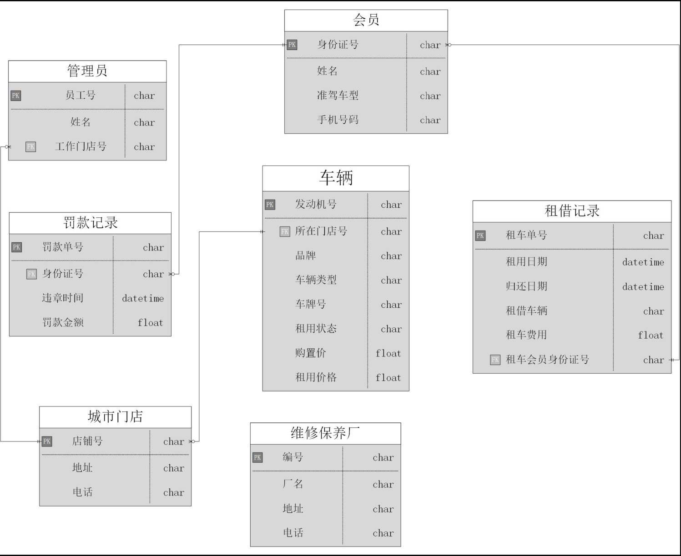
同学们的关系模式
没有完整地说明每个字段的含义、作用

